Slide 1

Kancelář Ombudsmana pro zdraví
www.ombudsmanprozdravi.cz
ochrance@ombudsmanprozdravi.cz

Slide 2

Posudkový lékař rozhoduje o pacientovi
bez pacienta
Pan A. utrpěl v roce 2008 velmi těžkou nekrotizující pankreatitidu. Komatózní průběh
s řadou komplikací interního a neurologického rázu mají ten důsledek, že je do značné míry závislý na pomoci druhé osoby. Podle opakovaných neurologických vyšetření
v roce 2015 jde o těžce postiženého pacienta s multisystémovým deficitem.
V prosinci loňského roku vypršela panu A. platnost průkazu osoby se zdravotním postižením ZTP. V novém řízení obdržel v únoru tohoto roku posudek, který jej hodnotí jako osobu se středně těžkým funkčním postižením pohyblivosti a přiznává mu průkaz TP. Posudek se vydával na základě vyžádané LZ praktické lékařky z počátku roku 2015 a dvou LZ s gastroenterologie z roku 2014.
1. kolo: Pan A. se s pomocí rodiny obrací na naší Kancelář Ombudsmana pro zdraví pro radu o dalším postupu. Na jejím základě podává vyjádření k podkladům pro vydání rozhodnutí a žádá v souladu s ustanovením § 3 Správního řádu o uplatnění tzv. zásady materiální pravdy, v této souvislosti mezi jiným i o zjišťovací lékařskou prohlídku lékařem OSSZ na základě žádosti správního orgánu, který řízení vede. Je duben a řízení se poprvé přerušuje.
2. kolo: Aniž by se cokoli z pohledu pana A. stalo, koncem června přichází vyrozumění
z úřadu práce, že nebyly shledány důvody ke změně posudkového závěru. Pan A. se opět vyjadřuje v době stanovených osmi dnů a dokládá novou LZ praktické lékařky, zároveň upozorňuje, že jej v srpnu čeká vyšetření na neurologii. Dva dny před tímto plánovaným vyšetřením přijde vyjádření z ÚP – zamítavé.

Slide 3
Posudkový lékař rozhoduje o pacientovi
bez pacienta
3. kolo: Pan A. se opět vyjádří do 8 dnů a tentokrát přikládá i LZ neurologa. Zhruba za měsíc přichází vyrozumění o přerušení řízení. Od té doby se neděje nic již více než
2 měsíce. A v podstatě ani nemusí, pokud je totiž řízení z důvodu posouzení zdravotního stavu přerušeno, neexistuje žádná lhůta pro jeho obnovení.
Za celou dobu řízení, tedy od února 2015 do současnosti nebyl podle informací pana A. a jeho rodiny znovu kontaktován žádný z lékařů, který se o něj stará.
Za celou dobu řízení nebyl ke zjišťovací lékařské prohlídce vyzván ani pan A.
Před několika dny pan A. zaslal příslušnému úřadu práce další LZ z neurologie, která opět potvrzuje jeho setrvalý zdravotní stav dokládající multisystémový deficit s výrazně narušenou mobilitou, stabilitou a sebeobslužností.

Slide 4
Nevezmou mi příspěvek na péči?
Pan A. přišel s novým dotazem: Nevezmou mi příspěvek na péči, když vlastně už nemám tři čtvrtě roku žádný průkaz osoby se zdravotním pojištěním?
Pro mnohé není jednoduché pochopit, že i když je ke všemu třeba posudku stejné lékařské posudkové péče, povaha posuzování je odlišná, tedy přiznání průkazu OZP automaticky neznamená například přiznání invalidního důchodu. A pokud zdravotně postižený žádá o příspěvek na péči, posuzuje jeho nárok opět lékařská posudková služba, avšak podle jiných kritérií. Nepříliš jasné je i to, kdo o čem rozhoduje – Úřad práce, Česká správa sociálního zabezpečení…
A především sami lidé nerozumí tomu, co vlastně kdy musí splňovat a jak se mají chovat či kam se mají obrátit, je-li jejich žádost zamítnuta či je jim přiznán jiný stupeň či jiná dávka než očekávali.
Zřejmě ve snaze lidem pomoci se setkáváme například v souvislosti s řízením o přiznání průkazu osoby se zdravotním postižením: „Nepodávejte žádné vyjádření, nechte nás rozhodnout a pak se odvolejte. Pomůžeme vám s tím, všechno za vás vyplníme.“

Slide 5
Přílišná složitost a zdlouhavost
I v praxi Kanceláře Ombudsmana pro zdraví se potvrzuje, že změna lékařské posudkové péče je nezbytná.
Přílišná složitost systému brání lidem plně využít pomoci, na kterou mají zákonné právo.
Zdlouhavé posuzování zdravotního stavu postižených, zvláště pokud se žadatel odvolá nebo podá námitky, dělá systém nefunkčním.
Změny, které nastaly v letech 2010 (důchodový systém) a 2012 (posuzování závislosti pro účely poskytnutí příspěvku na péči) snad pomohly státnímu rozpočtu a zamezily zneužívání, na druhou stranu dopad na osoby, kteří pomoc potřebují, se zdá nepřiměřený.
Postiženého posuzuje posudkový lékař, který jej dostatečně nezná a často se
s ním ani nesetká. Není možné, aby poznal skutečný rozsah jeho zdravotních omezení a jeho skutečné potřeby pouze podle vzorku lékařských zpráv.
Posudkový lékař je jedinec atestovaný ve speciálním oboru, jeho rozhodování nemusí být vždy plně objektivní. Jak účinnější se jeví to, aby posudky vytvářeli specialisté v oborech, kteří se přímo dotýkají konkrétních pacientů. Jinou možností jsou komise složené z více odborníků včetně například sociálního pracovníka.
Např. pro příspěvek na péči je třeba podrobně mapovat specifické funkce a schopnosti postiženého – např. zda si dovede sám obléknout košili, otevřít si konzervu s jídlem, komunikovat nejen ústně, ale všemi prostředky…

Slide 6
KOZ doporučuje:
Než cokoliv uděláte, přesvědčte se o vašich právech
Komunikujte vždy písemně
Vyžadujte písemnou odpověď
Jedině tak můžete při dalším postupu prokázat,
co se vlastně stalo

Slide 7


Podporují nás
Podpořte nás

Slide 8

Partneři

Slide 9

Partneři

Slide 10
Jak podat podnět?
Stížnost či dotaz může podat jen ten, kdo sám chce chránit svá práva nebo je zákonným zástupcem či opatrovníkem dotčeného. V případě zastoupení jakékoli jiné osoby je nutné doložit plnou moc či jiný doklad, který k zastupování opravňuje.
Elektronickým formulářem
na www.ombudsmanprozdraví.cz
E-mailem na adresu ochrance@ombudsmanprozdraví.cz
Klasickou poštou na adresu:
Kancelář Ombudsmana pro zdraví, Národní 11, 110 00 Praha 1
Osobně v úřední hodiny, Národní 11, 110 00 Praha 1, 3. patro
Vždy je nutné použít formulář
Služby Kanceláře Ombudsmana pro zdraví jsou bezplatné

Slide 11
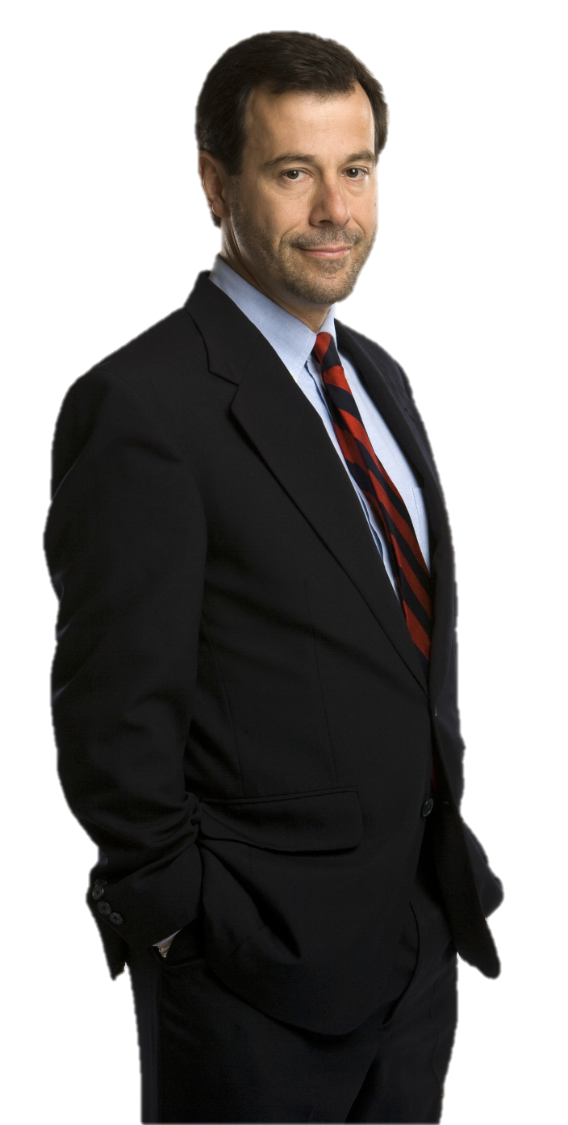
Nadační fond Stránský
Zřizovatelem Kanceláře Ombudsmana pro zdraví je Nadační fond Stránský. Projekt vznikl na základě jeho desetiletých zkušeností a dosavadní práce v oblasti podpory občanských práv. Zakladatelem nadačního fondu je MUDr. Martin Jan Stránský - lékař
a zdravotnický poradce s mezinárodní působností.
Děkuji za pozornost
MgA. Kateřina Havelková
Kancelář Ombudsmana pro zdraví
Národní 11, 110 00 Praha 1
ochrance@ombudsmanprozdravi.cz
www.ombudsmanprozdravi.cz

